Slide 1
LIMITE EL CONSUMO DE ALCOHOL
Mensajes para la población general
#PrEvCan #CANCERCODE
La campaña PrEvCan© fue iniciada por la Sociedad Europea de Enfermería Oncológica (EONS) y se desarrolla en colaboración con la Sociedad Europea de Oncología Médica (ESMO). Para más información: www.cancernurse.eu/prevcan

Slide 2
Inserte el logo de su organización aquí
LIMITE EL CONSUMO DE ALCOHOL
Limite el consumo de alcohol, aunque lo mejor para la prevención del cáncer es evitar las bebidas alcohólicas.
#PrEvCan #CANCERCODE
La campaña PrEvCan© fue iniciada por la Sociedad Europea de Enfermería Oncológica (EONS) y se desarrolla en colaboración con la Sociedad Europea de Oncología Médica (ESMO). Para más información: www.cancernurse.eu/prevcan

Slide 3
Inserte el logo de su organización aquí
LIMITE EL CONSUMO DE ALCOHOL
Beber alcohol está asociado con al menos 8 tipos de cánceres
#PrEvCan #CANCERCODE
La campaña PrEvCan© fue iniciada por la Sociedad Europea de Enfermería Oncológica (EONS) y se desarrolla en colaboración con la Sociedad Europea de Oncología Médica (ESMO). Para más información: www.cancernurse.eu/prevcan

Slide 4
Inserte el logo de su organización aquí
LIMITE EL CONSUMO DE ALCOHOL
A menor consumo de alcohol, menor riesgo de padecer cáncer
#PrEvCan #CANCERCODE
La campaña PrEvCan© fue iniciada por la Sociedad Europea de Enfermería Oncológica (EONS) y se desarrolla en colaboración con la Sociedad Europea de Oncología Médica (ESMO). Para más información: www.cancernurse.eu/prevcan

Slide 5
Inserte el logo de su organización aquí
LIMITE EL CONSUMO DE ALCOHOL
Pide apoyo a tu enfermera o profesional sanitario
#PrEvCan #CANCERCODE
La campaña PrEvCan© fue iniciada por la Sociedad Europea de Enfermería Oncológica (EONS) y se desarrolla en colaboración con la Sociedad Europea de Oncología Médica (ESMO). Para más información: www.cancernurse.eu/prevcan

Slide 6
LIMITE EL CONSUMO DE ALCOHOL
Mensajes para profesionales de la salud
#PrEvCan #CANCERCODE
La campaña PrEvCan© fue iniciada por la Sociedad Europea de Enfermería Oncológica (EONS) y se desarrolla en colaboración con la Sociedad Europea de Oncología Médica (ESMO). Para más información: www.cancernurse.eu/prevcan

Slide 7
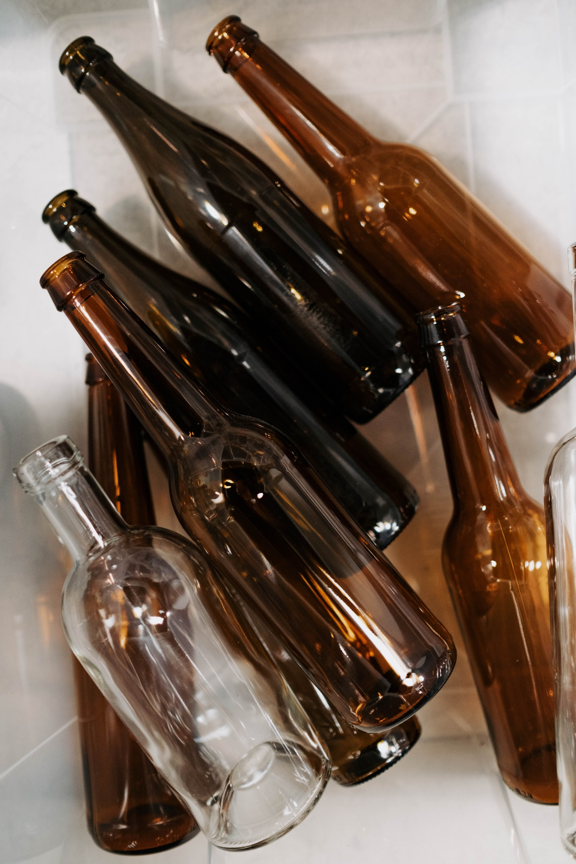
Inserte el logo de su organización aquí
LIMITE EL CONSUMO DE ALCOHOL
Siempre evalúa si tus pacientes beben alcohol
#PrEvCan #CANCERCODE
La campaña PrEvCan© fue iniciada por la Sociedad Europea de Enfermería Oncológica (EONS) y se desarrolla en colaboración con la Sociedad Europea de Oncología Médica (ESMO). Para más información: www.cancernurse.eu/prevcan

Slide 8
Inserte el logo de su organización aquí
LIMITE EL CONSUMO DE ALCOHOL
Ofrece consejo, apoya y realiza seguimiento
#PrEvCan #CANCERCODE
La campaña PrEvCan© fue iniciada por la Sociedad Europea de Enfermería Oncológica (EONS) y se desarrolla en colaboración con la Sociedad Europea de Oncología Médica (ESMO). Para más información: www.cancernurse.eu/prevcan

Slide 9
Inserte el logo de su organización aquí
LIMITE EL CONSUMO DE ALCOHOL
Pon tu foto
Mensaje personalizado
#PrEvCan #CANCERCODE
La campaña PrEvCan© fue iniciada por la Sociedad Europea de Enfermería Oncológica (EONS) y se desarrolla en colaboración con la Sociedad Europea de Oncología Médica (ESMO). Para más información: www.cancernurse.eu/prevcan

